Slide 1

IN A TOY SHOP
13th May, 2020

Slide 2
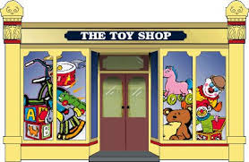

Otvorite Izzi Unit 6, Lesson 1: In a Toyshop, a zatim ovdje dolje na zvučniku poslušajte učiteljicu.

Slide 3
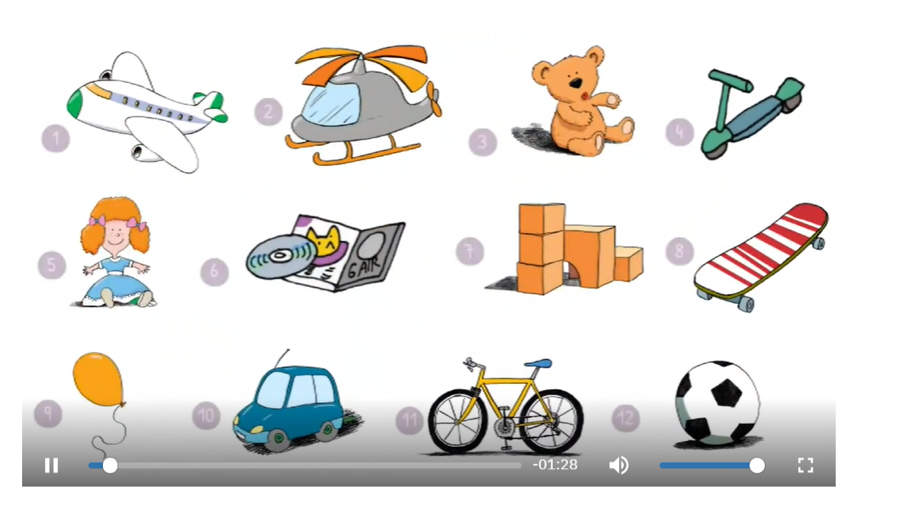
U prvom zadatku na Izziju poslušajte nazive za igračke.
Riječi ponovite naglas 3 puta..

Slide 4
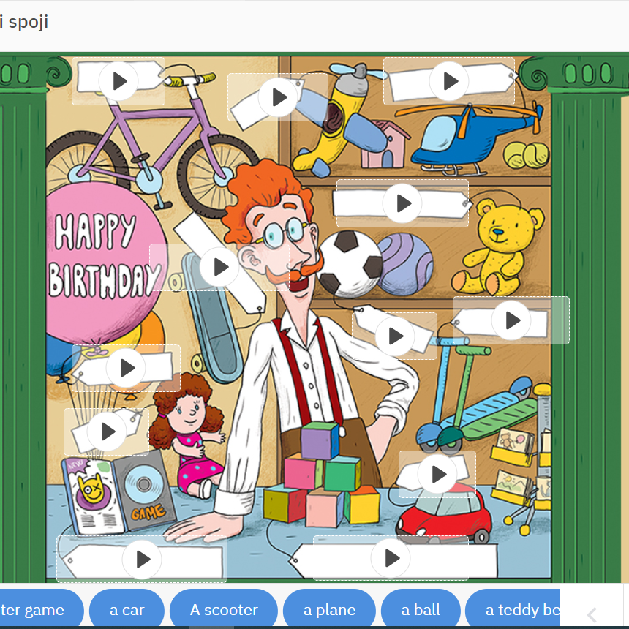
Ovo je drugi zadatak u Izziju. Poslušaj i pridruži riječ odgovarajućoj sličici.
Ako ti je ovaj zadatak težak, znači da se trebaš vratiti na prvi zadatak i još ponavljati nazive za igračke.

Slide 5
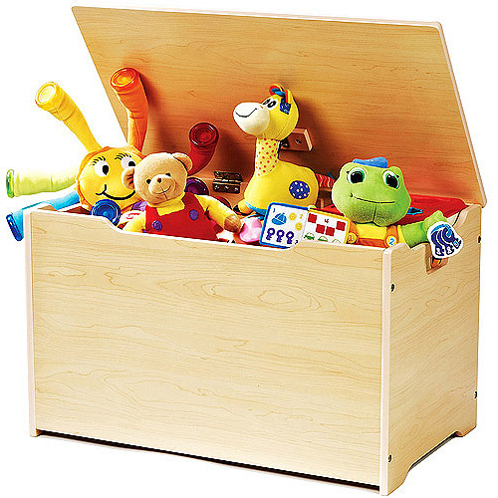
Sada ćete napisati TOYS i nacrtati kutiju za igračke u bilježnicu, te odabrati 3 igračke, nacrtati ih i prepisati nazive iz udžbenika, stranica 48.
a toybox

Slide 6
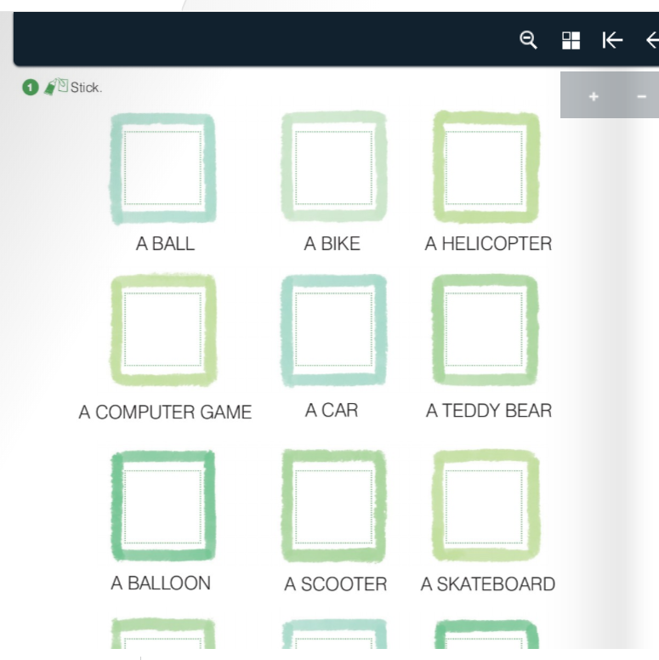
Radna bilježnica 78 stranica, 1. zadatak.
Nalijepi sličice s igračkama na odgovarajuće mjesto.
Pošalji sliku bilježnice i radne bilježnice danas.
GOODBYE!

